Slide 1
Cap3: Componentes y Conectores

Slide 2
¿Para qué y para qué no?
Sirven para razonar acerca de las cualidades que pueden apreciarse durante la ejecución:
  performace, confiabilidad, y disponibilidad.
Una vista de C&C bien documentada permite estimar las cualidades del sistema a partir de las propiedades de sus elementos.
No son buenas para representar elementos que no tienen presencia durante la ejecución.

Slide 3
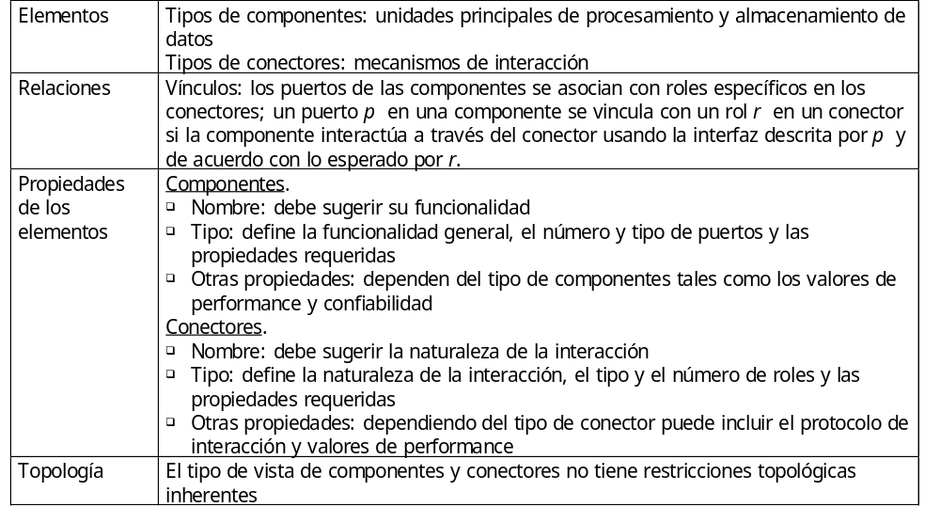
Tipo de Vista de Componentes y Conectores

Slide 4
Elementos
Los elementos son componentes y conectores
Cada elemento:
  tiene una manifestación durante la ejecución,
  consume recursos durante la ejecución,
  contribuye al comportamiento total del sistema.
Las relaciones en una vista de C&C asociacian componentes y conectores para dar lugar al grafo de la configuración del sistema durante la ejecución.

Slide 5
Componentes
El nombre de una componente debe
  sugerir su funcionalidad,
  servir de relación entre la documentación gráfica y la textual.
Toda componente en una vista de C&C tiene un tipo:
  tipos genéricos:
    clientes, servidores, filtros, objetos, bases de datos;
  tipos más específicos:
    controlador, sensor.
Un tipo de componente se define por:
  la naturaleza de su funcionalidad,
  su forma.

Slide 6
Conectores
Tipos sencillos de conectores pueden ser:
  llamados a procedimientos entre dos objetos o entre un cliente y un servidor,
  mensajes asincrónicos,
  multicast de eventos entre componentes que se comunican mediante publicación-suscripción,
  tubos que representan datos asincrónicos que preservan el orden.
Pero existen conectores mucho más complejos:
  canal de comunicación orientado a las transacciones entre un servidor de bases de datos y un cliente.
En general los tipos complejos pueden expresarse en términos de componentes y conectores más sencillos.

Slide 7
Tipos de Conectores
Todo conector tiene un tipo que define la naturaleza de la interacción que éste soporta.
También indica la forma que puede tomar el conector:
  cuántas componentes puede conectar
  el tipo y número de sus interfaces
  propiedades requeridas
Generalmente el tipo de interacción se define mediante un protocolo
  patrones de eventos o acciones que suceden durante la interacción.

Slide 8
Interfaces y Roles
Las interfaces de los conectores se denominan roles.
Los roles definen las formas en que las componentes pueden usar los conectores para interactuar:
  un conector cliente-servidor tiene los roles invocar-servicio y proporcionar-servicio;
  un tubo puede tener los roles lector y escritor;
  un conector de publicar y suscribir tiene los roles publicador y suscriptor.

Slide 9
Necesidad de Conectores
Componente
A
Conector 1
Componente
B
Componente
A
Componente
1
Componente
B
Conector 1A
Conector 1B
Los conectores pueden representar formas complejas de interacción.
En esta imagen, el conector complejo 1 se reemplaza por el componente Componente 1 y dos conectores más simples.
Por ejemplo, el Conector 1 podría ser un conducto que implementa el flujo de datos almacenados en búfer entre los componentes. Por otro lado, el componente 1 podría ser un búfer y el conector 1A y el conector 1B podrían ser simples llamadas de procedimiento para leer o escribir en el búfer.

Slide 10
Relaciones
Las únicas relaciones en los tipos de vistas de C&C son los vínculos (attachments).
Un vínculo indica qué conectores se vinculan a qué componentes definiendo un grafo.
Formalmente esto se hace asociando un puerto de una componente a un rol de un conector.

Slide 11

Malas Prácticas
No existe explicación de los elementos.
API es una componente.
Usa las mismas formas para distintos elementos.
Usa distintas formas para los mismos elementos.
Confunde el sistema y el contexto.
No se explica el uso de flechas.
Las interfaces no son explícitas.
UI
API
Servidor 1
CORBA
Servidor 2
Sustrato de Comunicaciones

Slide 12
Cap4 – Algunos estilos de componentes y conectores

Slide 13
Distintas Tipos de Estilos de Componentes y Conectores
Arquitecturas de flujo de datos
Arquitecturas centradas en datos
Arquitecturas de llamada-retorno
Arquitecturas de componentes independientes
Estilos heterogéneos
Arquitectura de Software - Estilos de Componentes y Conectores

Slide 14
Estilos de Flujo de Datos
El sistema se percibe como una sucesión de transformaciones que sufre una serie de datos de entrada a través del sistema.
Los datos ingresan al sistema y fluyen a través de las componentes una a una hasta que se asignan a un destino final: salida o almacenamiento.
Son típicos casos de arquitecturas que promueven la reusabilidad y la modificabilidad.
Existen dos subestilos:
  secuencial por lotes
  tubos y filtros
Arquitectura de Software - Estilos de Componentes y Conectores

Slide 15
Arquitectura Secuencial por Lotes
Validar
Sort
Actualizar
Reportar
Es la estructura típica de un sistema de procesamiento de datos tradicional por lotes (batch).
Cada proceso se ejecuta completamente antes de comenzar la ejecución del siguiente.
Arquitectura de Software - Estilos de Componentes y Conectores

Slide 16
Arquitectura de Tubos y Filtros
Enfatiza la transformación incremental de los datos a través de las sucesivas componentes.
Cada componente (filtro) es un traductor que
  procesa los datos de entrada
  usa poca información de contexto
  no retiene información de estado
Traducir al inglés
Escribir inglés
Leer
Traducir al chino
Escribir chino
Arquitectura de Software - Estilos de Componentes y Conectores

Slide 17
Ventajas de Tubos y Filtros
Simplicidad:
  forma limitada de interacción con el ambiente;
  la funcionalidad es sólo la composición de funcionalidades más sencillas;
  no existen interacciones complejas;
  Promueve la reutilización y simplifica el mantenimiento
  La independencia de procesamiento de los filtros, puede hacerse ejecución paralela o distribuida aumentando la disponiblidad y la performance.
Arquitectura de Software - Estilos de Componentes y Conectores

Slide 18
Desventajas de Tubos y Filtros
En general se piensa en términos de procesamiento por lotes al descomponer un problema como tubos y filtros:
  Se pierde el paralelismo potencial y la cooperación;
  No es apropiado para aplicaciones interactivas;
La performance suele ser baja debido a que la funcionalidad está aislada;
  Cada filtro debe transformar los datos al formato apropiado o todos usar el que más acomode al conjunto, nunca el óptimo;
  Cada filtro actúa como proceso independiente consumiendo recursos cada vez que se lo invoca.
Arquitectura de Software - Estilos de Componentes y Conectores

Slide 19
Estilos de llamada y retorno
Al igual que con todos los estilos de devolución de llamada, los componentes de estilo cliente-servidor interactúan solicitando servicios de otros componentes. Los solicitantes son llamados clientes, y los proveedores de servicios se denominan servidores, que proporcionan un conjunto de servicios a través de uno o más de sus puertos. Algunos componentes pueden actuar como clientes y servidores.

Slide 20
Ejemplos:
Puede haber un servidor central o múltiples distribuidos.
Ejemplos típicos de sistemas en el estilo cliente-servidor incluyen el seguimiento:
  Sistemas de información que se ejecutan en redes locales, donde los clientes son aplicaciones GUI (como Visual Basic) y el servidor es un sistema de gestión de bases de datos (como Oracle)
  Las aplicaciones basadas en Web donde los clientes se ejecutan en los exploradores Web y los servidores son componentes que se ejecutan en un servidor Web (como Tomcat)

Slide 21
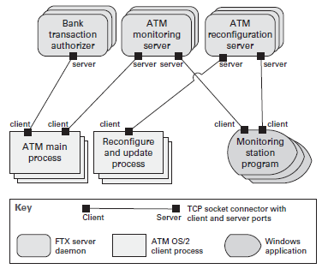
Relaciones:
La relación de adjuntos asocia los puertos de solicitud de servicio de cliente con la función de petición de los puertos de servicio; y de respuesta de servicio de servidor con la función de respuesta del conector.
Arquitectura de Software - Estilos de Componentes y Conectores

Slide 22
Modelo :
Los clientes inician las interacciones, invocando servicios según sea necesario desde los servidores y esperando los resultados de esas solicitudes.
Arquitectura de Software - Estilos de Componentes y Conectores

Slide 23
Para que sirve
Promover la modificación y la reutilización mediante el factoraje de los servicios comunes
Mejora de la escalabilidad y la disponibilidad en caso de replicación de servidor está en su lugar
Analizar la fiabilidad, la seguridad y el rendimiento
Arquitectura de Software - Estilos de Componentes y Conectores

